Slide 1
广德市建筑垃圾污染环境防治专项规划
——批前公示稿

Slide 2
目录
CONTENTS
一. 规划背景
二. 规划范围及目标
三. 现状分析
四. 规划方案
1、产生量预测
2、建筑垃圾源头减量规划
3、建筑垃圾收运体系规划
4、建筑垃圾处置规划
5、建筑垃圾监督管理体系规划
6、建筑垃圾资源化利用规划
7、环境保护规划
五. 近期建设规划
六. 规划实施保障

Slide 3
一、规划背景
近年来，国家高度重视建筑垃圾污染防治工作，在“碳达峰”“碳中和”目标导向和建设“循环经济”背景下，中央和地方各级频繁出台相关政策，要求各地以建筑垃圾减量化、资源化、无害化为目标，建立健全建筑垃圾分类处理设施和保障体系，加快完善建筑垃圾源头产生、分类投放、中间收运、末端处置的全过程监管体系。
相关政策 | 主要内容
《中华人民共和国固体废物污染环境防治法》 | 县级以上地方人民政府应当制定包括源头减量、分类处理、消纳设施和场所布局及建设等在内的建筑垃圾污染环境防治工作规划
《“十四五”循环经济发展规划》 | 大力发展循环经济，推进资源节约集约利用，构建资源循环型产业体系和废旧物资循环利用体系。
《关于推进建筑垃圾减量化的指导意见》 （建质〔2020〕46 号） | 建立健全建筑垃圾减量化工作机制，加强建筑垃圾源头管控，推动工程建设生产组织模式转变，有效减少工程建设过程建筑垃圾产生和排放，不断推进工程建设可持续发展和城乡人居环境改善。
“碳达峰、碳中和” | 提升新建建筑绿色化水平。提高新建建筑节能标准，实施绿色建筑统一标识制度。
《关于加强建筑垃圾管理及资源化利用的指导意见》 | 从加强源头管理、推进分类管理、严格运输管控、加强设施建设、强化资源利用和开展存量治理等6个方面提出主要任务内容。
《安徽省建筑垃圾管理专项整治行动方案》 | 1、各市要按照《新固废法》要求，依法编制完成建筑垃圾污染环境防治工作规划或建筑垃圾治理专项规划，并做好与本级相关规划等规划的衔接。 2、组成的协同监管和常态化联合执法，凝聚监管合力
《宣城市“无废城市”建设实施方案》 | 1、完善资源化利用制度，积极探索建筑垃圾多元资源化利用方式。 2、构建高效合理的建筑垃圾回收清运、分类拣选、资源化利用网络体系，加大新一代信息技术在资源化利用过程中的应用。 3、建立建筑垃圾资源化产品保障机制，落实建筑垃圾资源化利用扶持政策。

Slide 4
二、规划范围及目标
规划范围：本次规划范围是指国土空间规划中确定的市域范围，总面积2116.10平方公里。包括桐汭街道、祠山街道、升平街道、桃州镇、柏垫镇、誓节镇、邱村镇、新杭镇、杨滩镇、卢村乡、东亭乡、四合乡。
第一层次：广德市中心城区：桐汭街道、祠山街道、升平街道、桃州镇。
第二层次：柏垫镇、誓节镇、邱村镇、新杭镇、杨滩镇、卢村乡、东亭乡、四合乡。
规划年限：2024-2035年，规划基准年为2023年。
近期为2024年—2025年；
中期为2026年-2030年；
远期为2031年—2035年。
规划目标：
近期目标 （2024—2025年）
完善现有的建筑垃圾收运系统和管理机制，建设符合城市建设发展的建筑垃圾消纳网络和提升资源化利用水平。
中期目标（2026—2030年）
对现状建筑垃圾处理设施进行评估及优化，建立与城市发展相协调的建筑垃圾处理系统，逐步提高建筑垃圾的资源化利用率。
远期目标 （2031—2035年）
建立处理工艺经济可行、处理设施配置合理、技术可靠、环保达标的建筑垃圾收运处理系统，实现建筑垃圾从产生到消纳全过程的信息化控制和管理。

Slide 5
二、规划范围及目标
建筑垃圾处理规划指标
序号 | 指标类别 | 内容 | 中期目标 （2030年） | 远期目标 （2035年）
1 | 减量化 | 新建建筑施工现场建筑垃圾（不包括工程渣土、工程泥浆）每万平方米排放量（吨） | 300 | 按照省级下达指标
 |  | 装配式建筑施工现场建筑垃圾（不包括工程渣土、工程泥浆）每万平方米排放量（吨） | 200 | 按照省级下达指标
2 | 资源化 | 建筑垃圾资源化率（%） | 15 | 按照省级下达指标
3 | 无害化 | 建筑垃圾密闭化运输率（%） | 90 | 100
 |  | 建筑垃圾无害化处理率（%） | 100 | 100
4 | 数字化 | 运输车辆车载卫星定位系统安装比例（%） | 100 | 100
 |  | 工程项目视频监控接入率（%） | 100 | 100
 |  | 建筑垃圾消纳场所视频监控接入率（%） | 100 | 100
5 | 综合利用率 | 工程渣土综合利用率（%）（工程渣土回填利用、矿坑修复的量占工程渣土总产生量的比例） | 100 | 100
 |  | 拆除垃圾综合利用率（%） | 90 | 95
 |  | 工程垃圾综合利用率（%） | 90 | 95
 |  | 装修垃圾综合利用率（%） | 70 | 75

Slide 6
三、现状分析
建筑垃圾处理现状
建筑垃圾产生来源
根据对广德市城区及各乡镇的现场调研情况，建筑垃圾产生的来源主要有以下几种情况：
（1）房地产企业建设工程项目所产生的建筑垃圾。
（2）城市建筑拆除所产生的拆除垃圾。
（3）市政管网道桥等建设所产生的建筑垃圾。
（4）村民自建房屋所产生的建筑垃圾。
建筑垃圾近四年的产生量
年 份 | 2020年（万吨） | 2021年（万吨） | 2022年（万吨） | 2023年（万吨）
工程渣土 | 150 | 200 | 120 | 150
工程泥浆 | / | / | / | /
拆除垃圾 | 1 | 0.2 | 1.3 | 0.4
工程垃圾 | 1 | 5.5 | 6 | 10
装修垃圾 | 3 | 3 | 3 | 3
合计 | 155 | 208.7 | 130.3 | 163.4

Slide 7
二、现状分析
建筑垃圾处理现状
重大项目建筑垃圾产生情况
1、广德市城区、经济开发区及长三角（宣城）产业合作区
新杭镇经济开发区航拍图
广德市经济开发区航拍图
长三角（宣城）产业合作区广德片区航拍图

Slide 8
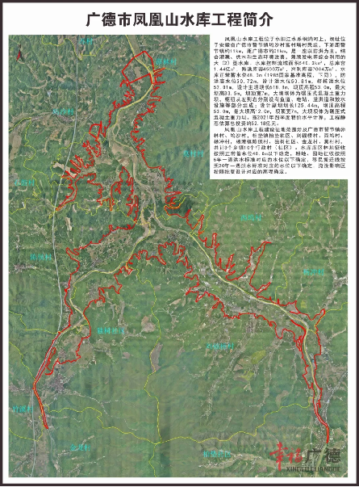
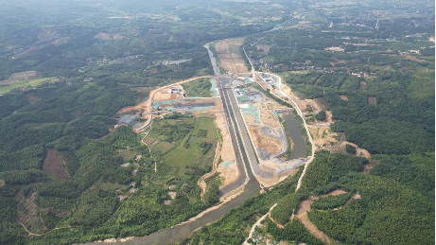
三、现状分析
建筑垃圾处理现状
重大项目建筑垃圾产生情况
2、凤凰山水库工程
凤凰山水库工程位于水阳江水系桐汭河上，坝址位于安徽省广德市誓节镇坞沙村富村塔村民组，下游距誓节镇约11km，距广德市约31km，是一座以防洪为主,结合灌溉、供水和生态环境改善，兼顾发电等综合利用的大(2）型水库。水库控制流域面积540.3km²，总库容1.44亿m³，防洪库容4500万m³，兴利库容7004万m³。
凤凰山水库建设现状图
凤凰山水库征地红线图

Slide 9
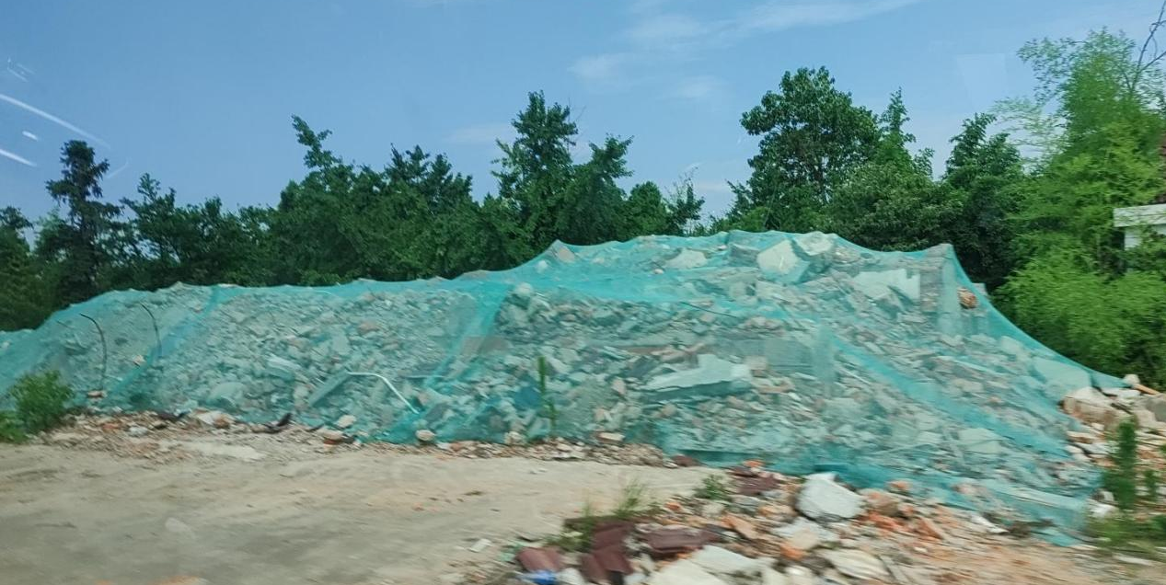
三、现状分析
建筑垃圾处理现状
重大项目建筑垃圾产生情况
2、凤凰山水库工程
凤凰山水库建设产生的建筑垃圾主要为工程渣土、工程泥浆及房屋拆迁产生的拆除垃圾。其中工程渣土和工程泥浆（干化后）用于该建设项目场内土方平衡，拆除垃圾、装修垃圾的混凝土块、砖块、碎石等进入建筑垃圾资源化利用厂，生产再生骨料、再生砖等建筑材料；木材、金属等有价值的物质进入废品回收体系。
凤凰山水库征地范围拆迁图 1
凤凰山水库施工现状图
凤凰山水库征地范围拆迁图 2

Slide 10
三、现状分析
建筑垃圾处理现状
重大项目建筑垃圾产生情况
3、沪皖共建长三角（广德）康养基地
广德市位于长三角地理几何中心，是安徽东南门户，更是参与长三角产业一体化发展的“桥头堡”。拥有千顷卢湖、万亩竹海和“天下四绝”之一的太极洞，山清水秀、气候宜人，森林覆盖率近60%，被评为国家生态县、森林康养基地，中国天然氧吧、生态旅游百强县，具有发展康养产业的绝佳禀赋。近年来，广德市抢抓长三角一体化发展机遇，科学谋划推进康养基地先行区建设，持续推进“竹乡画廊”旅游风景道建设，积极招引康养头部企业，加速打造长三角（安徽）生态绿色康养基地广德先行区。
该工程产生的建筑垃圾主要包括工程渣土、工程垃圾、拆除垃圾及装修垃圾。其中工程渣土用于场地平整，拆除垃圾、装修垃圾的混凝土块、砖块、碎石等进入建筑垃圾资源化利用厂，生产再生骨料、再生砖等建筑材料；木材、金属等有价值的物质进入废品回收体系。
沪皖共建长三角（广德）康养基地

Slide 11
三、现状分析
建筑垃圾处理现状
重大项目建筑垃圾产生情况
4、高速公路建设
G50沪渝高速改扩建工程广德段全长41.9公里，北线新建段长25.9公里，双向6车道，路基宽34.5米，老路提质改善段长22公里，沥青混凝土路面，计划2024年底完工。
S46长兴至高淳高速公路广德段全长33.979公里，设计时速为120公里/小时，除新杭互通至邱村北枢纽段为双向四车道外，其余路段均为双向六车道，项目在广德设立枢纽互通立交1处，出入式互通立交2处，服务区1处。
同时，广德市重大项目建设还包括长深高速、高速铁路建设等。
G50沪渝高速改扩建工程现状图

Slide 12
三、 现状分析
建筑垃圾收运现状
建设单位、施工单位通过招标、协议等方式，选择信用评价良好的建筑垃圾运输单位承接建筑垃圾运输工程。
广德市渣土运输经营企业一览表
序号 | 企业名称 | 已采取措施 |  |  | 车辆类型 | 数量（辆）
 |  | 车厢密闭 | 安装GPS | 放大车牌字号
1 | 安徽双超路桥有限公司 | 是 | 是 | 是 | 新型环保渣土车 | 23
2 | 广德县京园渣土有限公司 | 是 | 是 | 是 | 新型环保渣土车 | 24
3 | 广德成玉劳务有限公司 | 是 | 是 | 是 | 新型环保渣土车 | 23
4 | 安徽国创渣土处置有限公司 | 是 | 是 | 是 | 新型环保渣土车 | 18
5 | 广德县柏森渣土处置服务有限公司 | 是 | 是 | 是 | 新型环保渣土车 | 17
6 | 安徽利佳保洁有限公司 | 是 | 是 | 是 | 新型环保渣土车 | 19
7 | 广德众垒渣土处置有限公司 | 是 | 是 | 是 | 新型环保渣土车 | 20
8 | 广德裕鹏土方工程有限公司 | 是 | 是 | 是 | 新型环保渣土车 | 19
9 | 安徽诺方渣土运输有限公司 | 是 | 是 | 是 | 新型环保渣土车 | 17

Slide 13
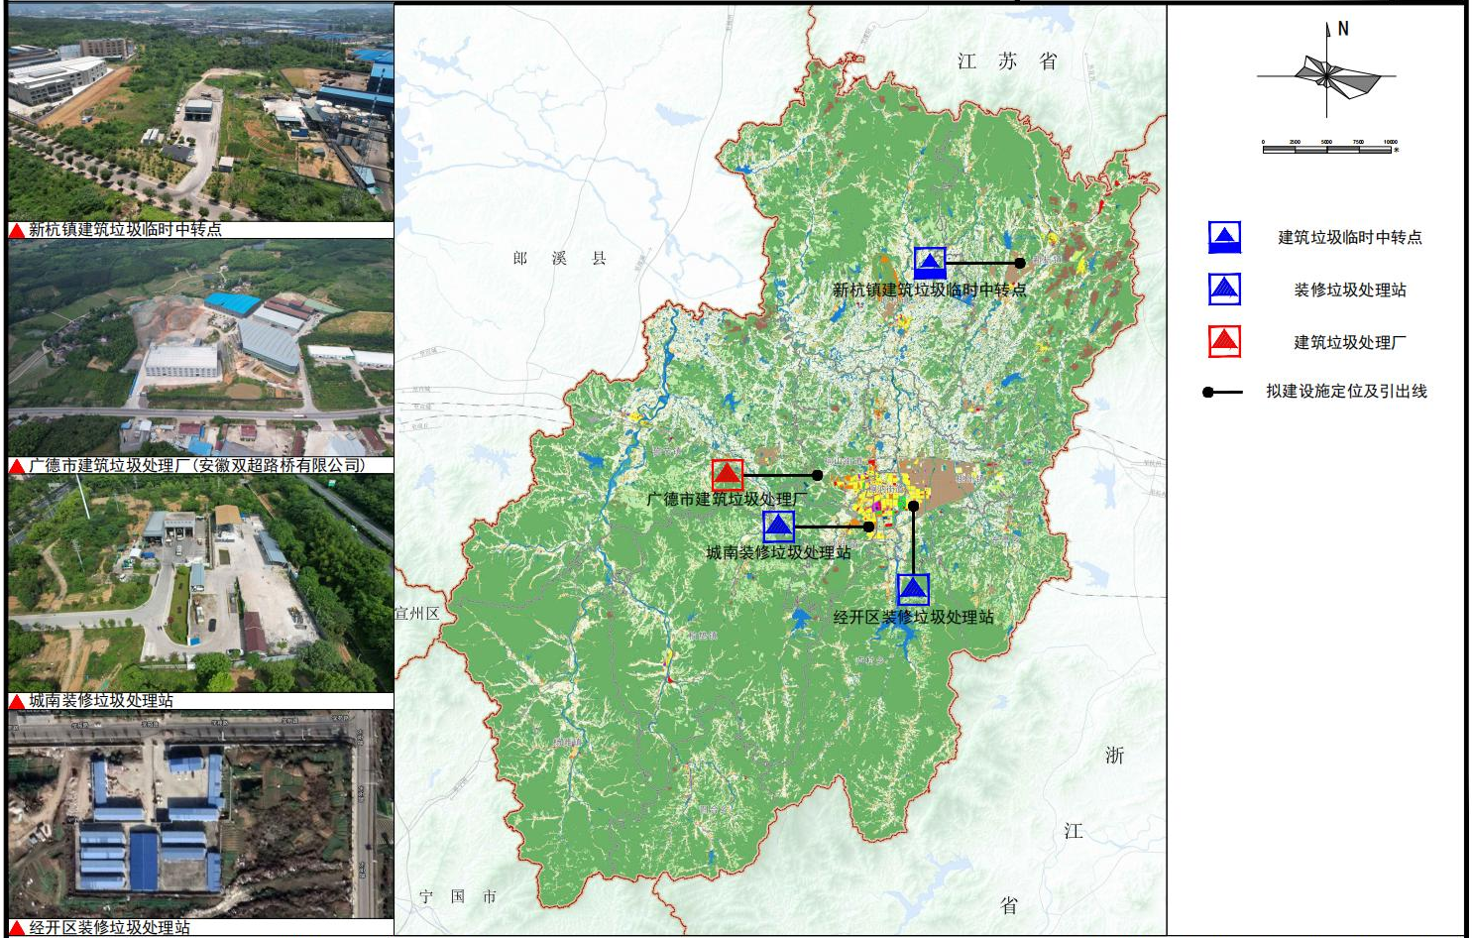
三、 现状分析
处理建筑垃圾处理现状

Slide 14
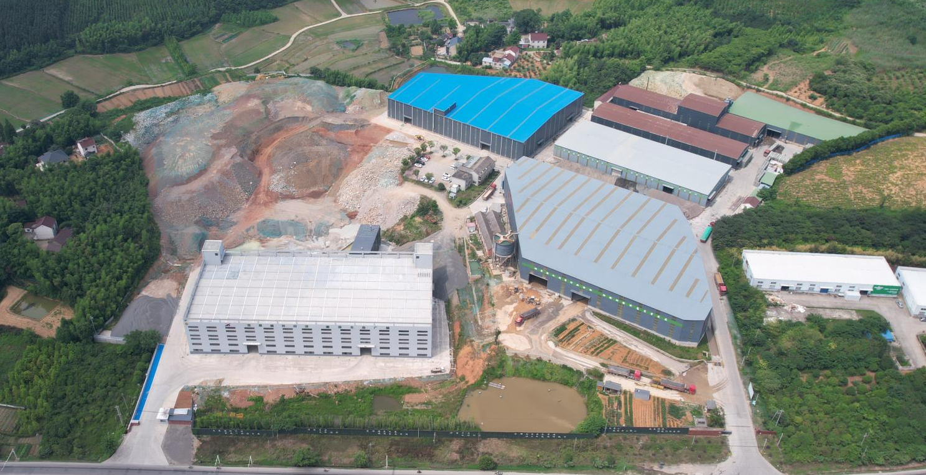
三、 现状分析
处理建筑垃圾处理现状
广德市建筑垃圾处理厂
安徽双超路桥有限公司占地面积71697㎡，总处理规模400t/d，总投资4000万元，实现广德市建筑垃圾资源化处理。安徽双超路桥有限公司主要生产废渣混凝土砖、混凝土多孔砖，荷兰砖，透水砖等产品。
城南装修垃圾处理站
城南装修垃圾处理站位于广德市升平南街与光藻南路交口南侧。
安徽双超路桥有限公司航拍图
城南建筑垃圾处理站

Slide 15
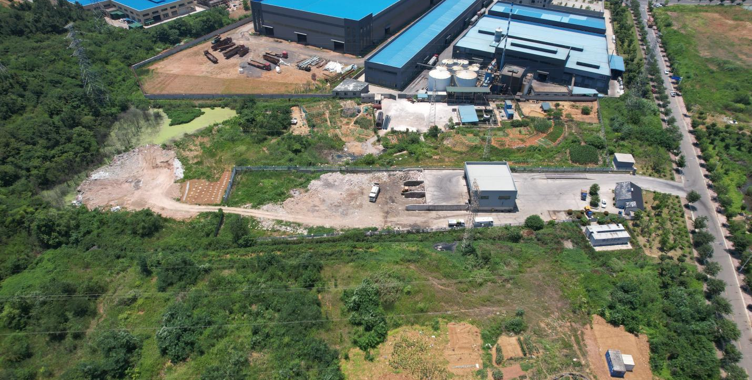
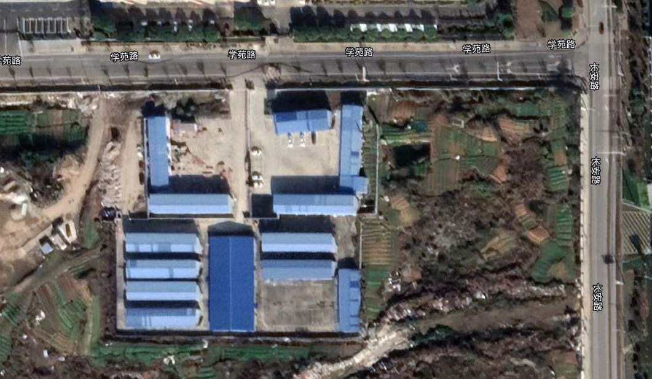
三、 现状分析
处理建筑垃圾处理现状
新杭镇建筑垃圾临时中转点
经济开发区装修垃圾处理站
新杭镇建筑临时中转站
经济开发区建筑垃圾处理站

Slide 16
三、 现状分析
建筑垃圾现状存在问题
1、建筑垃圾处理意识有待提高
目前，民众对建筑垃圾的分类处理意识普遍不高，需要让民众真正意识到建筑垃圾处理的必要性，了解建筑垃圾分类处理的全过程，保障建筑垃圾治理的各项工作顺利开展。
2、建筑垃圾产生量大
建筑垃圾产生量较大，广德市正处于高速发展建设时期，每年新建和拆迁的建筑垃圾产量较大。
3、信息化管理水平待提升
广德市现有信息化管理平台只对部分公司的渣土运输车进行监管，并未获取对施工场所的监控。建议完善建筑垃圾管理的信息化系统，依托信息化平台加强多部门间的配合协作与联合执法，同时也可借助信息化的电子联单实现全过程闭环监管。

Slide 17
四、 规划方案
产生量预测
1、规划中期产生量预测
规划中期（2030年），广德市建筑垃圾产生量达到173.05万吨/年，其中工程垃圾23.49万吨/年，拆除垃圾3.30万吨/年，装修垃圾6.26万吨/年，工程渣土、工程泥浆140万吨/年。
2、规划远期产生量预测
规划远期（2035年），广德市建筑垃圾产生量预计达到175.06万吨/年，其中工程垃圾34.27万吨/年，拆除垃圾3.50万吨/年，装修垃圾7.29万吨/年，工程渣土、工程泥浆130万吨/年。
广德市建筑垃圾产生量预测表（万吨/年）
年份 | 工程渣土、工程泥浆 | 工程垃圾 | 拆除垃圾 | 装修垃圾 | 合计
中期 | 140 | 23.49 | 3.30 | 6.26 | 173.05
远期 | 130 | 34.27 | 3.50 | 7.29 | 175.06

Slide 18
四、 规划方案
建筑垃圾源头减量规划
分类源头减量措施
序号 | 类别 | 减量措施
1 | 工程垃圾 | ①应优先使用绿色建材。 ②应发展预制装配式建筑。
2 | 拆除垃圾 | ①在设计阶段考虑应未来建筑物的拆除。 ②应做好旧建筑的处置评价工作，积极开展旧建筑的多元化再利用。 ③应优化建筑物的拆解方式。
3 | 装修垃圾 | ①推广全装修房。 ②改善施工工艺。 ③提高施工水平。
4 | 工程渣土、工程泥浆 | ①采用区域土方调配的方式。 ②工程泥浆干化后再转运。

Slide 19
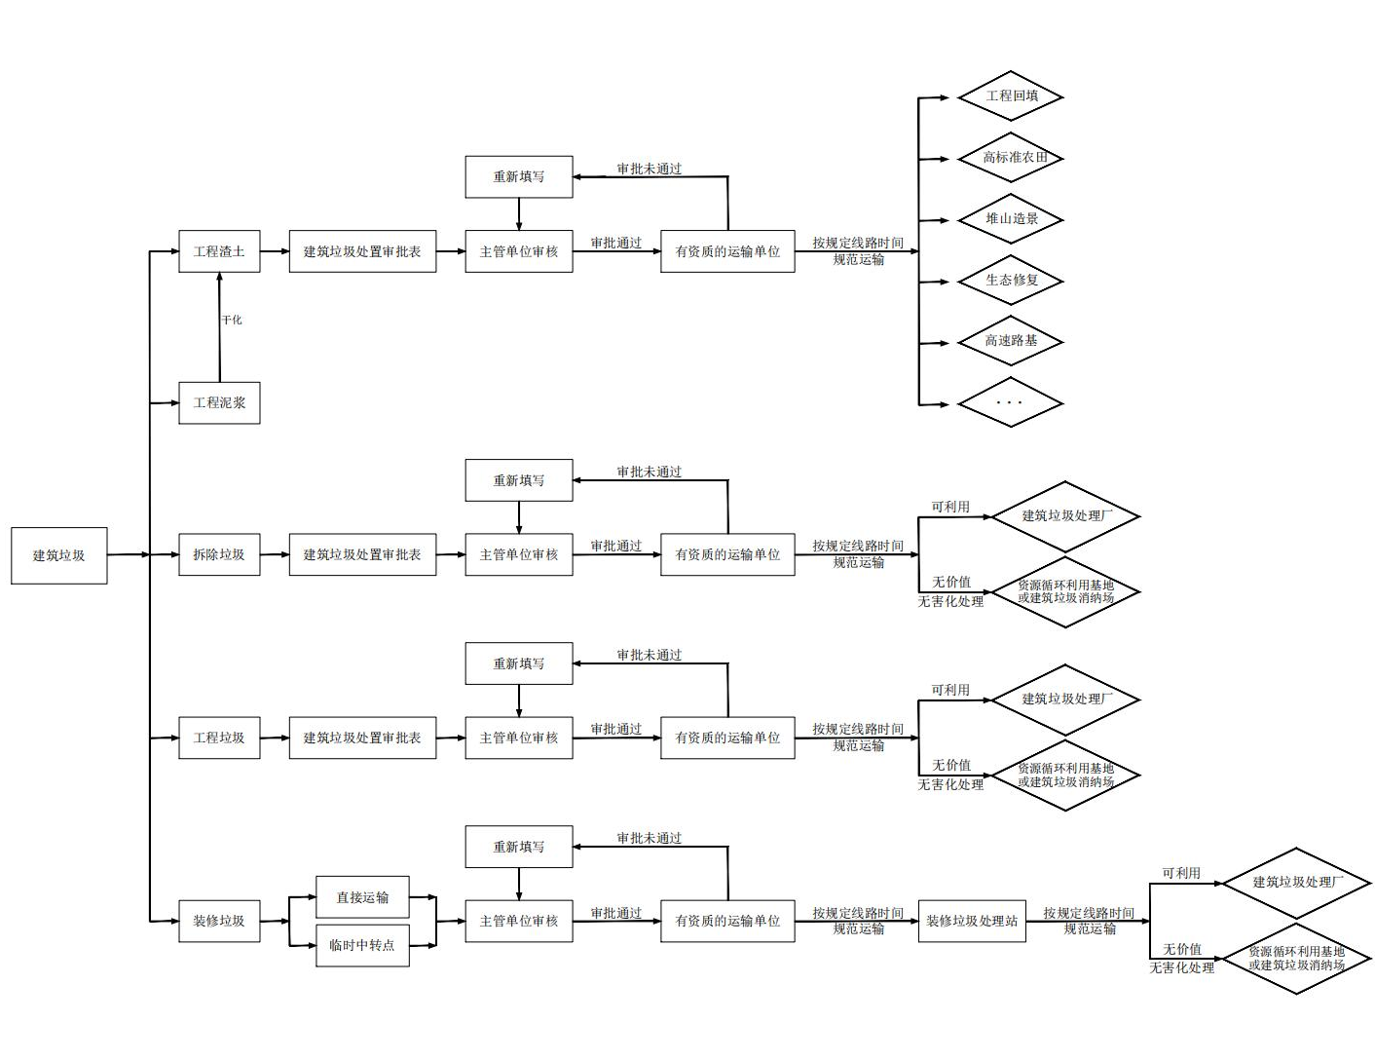
四、 规划方案
建筑垃圾收运体系规划
根据不同建筑垃圾产生源的分布情况，结合建筑垃圾处理、资源化利用设施服务范围以及建筑垃圾处置方式，确定建筑垃圾收运模式和收运流程，明确转运设施布局，规范收运公司要求，因地制宜地推进建筑垃圾分类收集和运输。依托信息化管理技术与平台，建立覆盖建筑垃圾收运处置全过程的电子联单跟踪系统，实现闭环监管，构建收运体系。

Slide 20
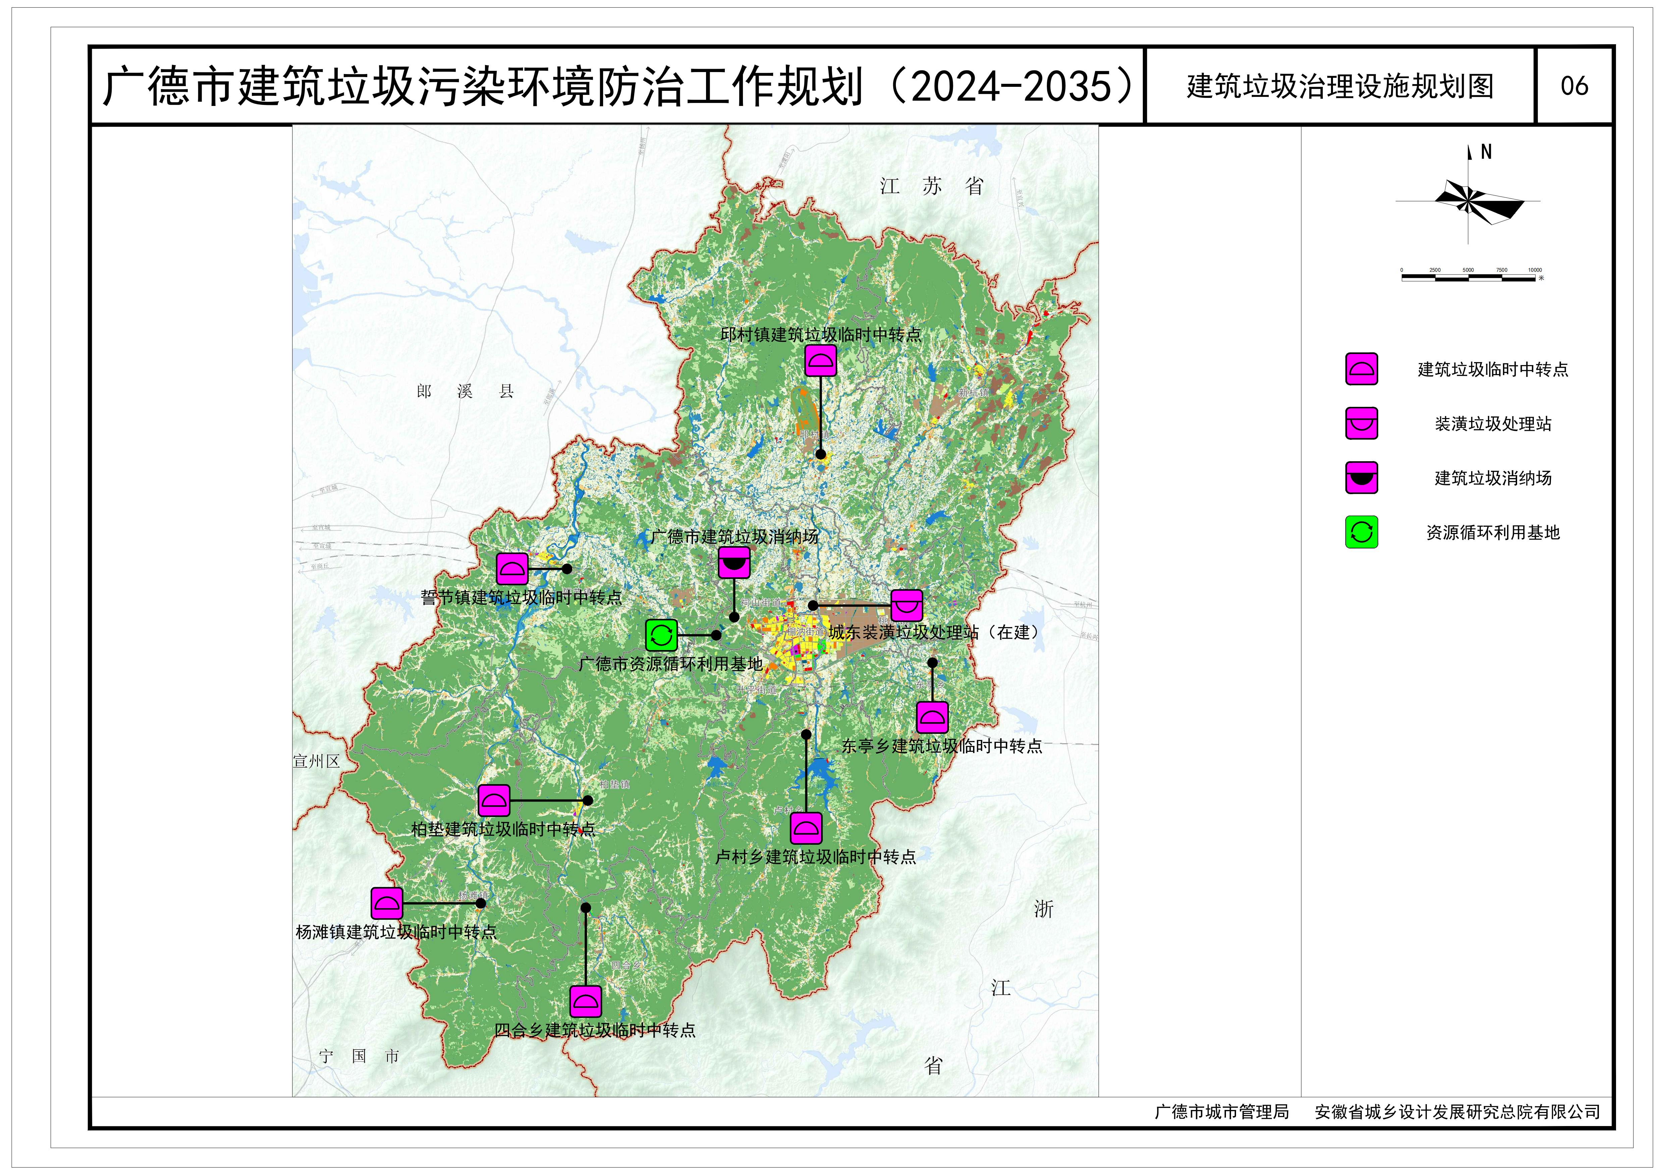
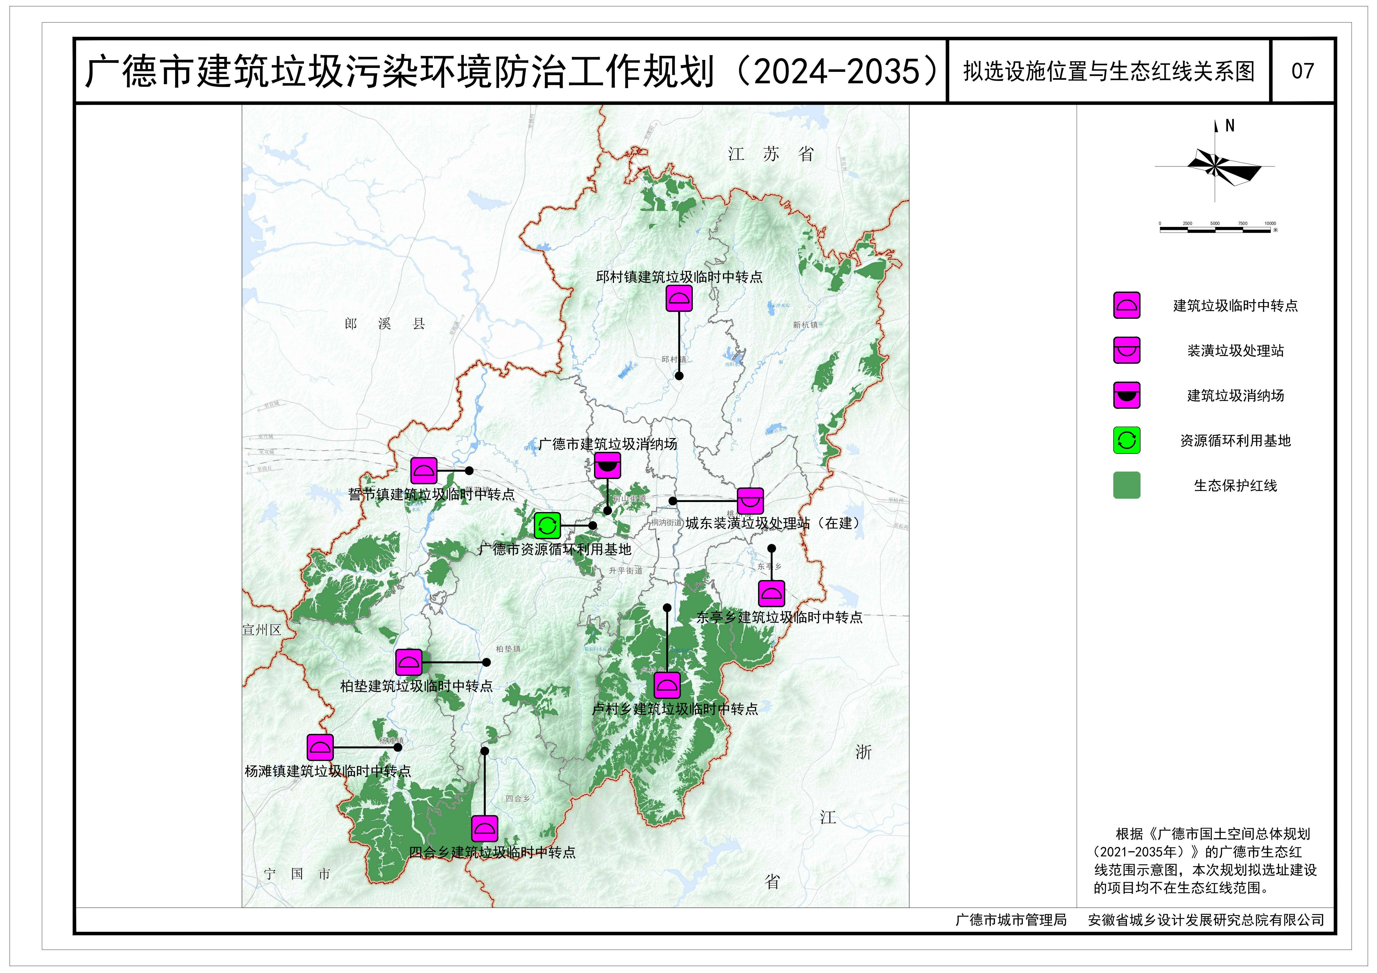
四、 规划方案
建筑垃圾处置规划
广德市建筑垃圾采用“收集→运输→调配场（可直运，不经调配场）→资源化利用场→无害化处理”的总体工艺流程，按照谁产生、谁处理的原则，建筑垃圾先进入调配场进行调配转运（根据实际情况选择是否直运），运至资源化利用场地进行分类、破碎，破碎后得到的骨料可作为路基垫层用来铺路，经筛分后的细骨料可后期送至建筑垃圾再生利用生产线生产再生混凝土、再生环保砖原料，金属废弃物单独回收进入循环利用体系，对不能就地处理、就地使用的建筑垃圾，运至资源循环利用基地或建筑垃圾消纳场进行无害化处理。
建筑垃圾治理设施规划图
拟选设施位置与生态红线图

Slide 21
四、 规划方案
建筑垃圾监督管理体系规划
（1）坚持部门协作，建立完善城市管理、生态环境、公安、自然资源、水利、农业农村、林业等部门组成的协同监管和常态化联合执法，凝聚监管合力。推进长三角毗邻区建筑垃圾执法协作，强化信息共享，一体化推进联合执法，对建筑垃圾处置进行全过程监督。
（2）智慧化信息管理建设：构建建筑垃圾全过程监管体系、综合信息管理平台、在线交易服务和资金监管平台、行业信息化服务系统和资源化利用综合评价系统。
（3）应急管理建设：建筑垃圾应急预案主要目标是有效应对可能发生的突发性建筑垃圾环境卫生事件，及时、有序、高效地开展突发事件应对处理工作，最大限度地保障人民群众的生命安全与健康，减少事故损失，维护社会稳定。设立建筑垃圾应急预案指挥部，统一领导应急预案工作，包括：自然灾害应急预案、事故灾害应急预案、公共卫生事件应急预案等

Slide 22
四、 规划方案
建筑垃圾资源化利用规划
建筑垃圾处理一览表
类别 | 组成部分 | 收集、管理重点
基坑弃土 | 表层土和深层土 | 防扬尘、防抛洒、防污染路面。
道路及建筑等拆除弃物 | 混凝土、旧砖瓦、水泥制品、破碎砌块、瓷砖、石材、废钢筋、各种废旧装饰材料、废弃管线、塑料、灰土等 | 将可回收利用的部分进行源头回收利用；可再生利用的部分进行收集，适当处理后运送至建筑垃圾资源化再生厂。
建筑弃物 | 废砂石、废砂浆、废混凝土、破碎砌块、碎木、废金属、废弃建材包装等。 | 施工过程中合理利用建材，最大限度减少废料；对弃物进行回收、再生利用。
装修弃物 | 拆除的旧装饰材料、旧建筑拆除物及弃土、建材弃料、装饰弃料、废弃包装等。 | 包括较多可回收和可再生利用的物料，进行分类收集。
建材废品废料 | 建材生产及配送过程中生产的废弃物料、不合格产品等。 | 进行分类收集，适当处理后，进行回收利用和资源化再生利用。

Slide 23
四、 规划方案
环境保护规划
建筑垃圾主要在产生、运输、处置三个阶段均会对区域内的环境造成不同程度的污染。为减少对建筑垃圾全过程对环境的污染，主要对以下方面采取环境保护措施：
（1）水土流失、地质灾害防治措施：做好选址工程、施工过程中加强地质环境监测，做好土石方等平衡工作等。
（2）大气环境保护措施：对施工工地、建筑垃圾运输过程中扬尘污染控制管理、建筑垃圾临时中转点扬尘污染控制管理、建筑垃圾资源化利用场扬尘污染控制管理等。
（3）水环境保护措施：厂站选址应该避开以下区域：淤泥区、密集居住区，距居民居住区或人畜供水点0.5km（不含0.5km），厂站选址不应设在集中供水水源地及补给区内、厂内做好雨污分流等措施。
（4）噪声环境保护措施：合理安排作业时间、制定噪音污染防治实施方案、采取隔声罩、隔声间或者在车间建筑内墙附加吸声，材料等方式降低噪声。
（5）土壤环境保护措施：做好污水导排系统和污水处理设施、依法进行环境影响评价、建立土壤污染隐患排查制度和实施自行监测方案等

Slide 24
五、 近期建设规划
工程建设投资计划及投资匡算表
时间 | 设施名称 | 投资（万元） | 备注
近期（2024-2025） | 城东装修垃圾处理站 | 400
中期（2026-2030） | 乡镇建筑垃圾临时中转点 | 350 | 柏垫镇、誓节镇、邱村镇、杨滩镇、卢村乡、东亭乡、四合乡
 | 建筑垃圾收集车 | 50 | 车辆北斗导航系统安装
 | 信息化监管平台 | 100 | 完善现有监管平台
 | 建筑垃圾消纳场 | 1000 | 安徽双超路桥有限公司场内，占地面积约10亩
合计 |  | 1900

Slide 25
六、 规划实施保障
1、管理制度保障
加快修订相关管理办法和出台相关制度文件。优化行政审批流程，构建建筑垃圾的管理闭环。
强化审批加监管模式，压实建筑垃圾的源头排放管理，对违反管理办法规定的行为进行处罚。
2、组织保障
加强管理和组织领导。建立联席会议和联合执法机制，定期召开联席会议，加强工作衔接，互通管理信息。各相关部门和各区应成立专门机构、设置专职人员，确保各项工作取得实效。
3、资金投入保障
建筑垃圾治理工作中所涉垃圾收集、转运与处置设施、设备的采购、发放、配置、安装费用，及由于垃圾分类增加的人员培训、宣传督导、奖励补助及设施设备运行成本应纳入本级政府年度财政预算。
4、设施用地保障
自然资源和规划主管部门在国土空间规划中应落实建筑垃圾处理设施的布局、选址，在土地出让和审批中应明确相关设施的配置标准。
5、技术支持保障
搭建覆盖建筑垃圾的信息化管理平台，建立从源头到终端的全链条管理体系，适时开展专项研究，提升建筑垃圾治理的水平与成效。
6、公众参与保障
应建立和完善公众参与制度，及时公布项目建设重点内容，扩大公民知情权、参与权和监督权。可大力开展群众性创建活动，积极组织和引导公民从不同角度、以多种方式积极参与。

Slide 26
·公示时间:2024年6月10日-7月10日,为期30天
·公示方式:广德市人民政府网站
·意见反馈:公示期内,任何单位和个人均可通过邮件、邮寄信件、
传真等方式提出意见建议
·邮寄地址:广德市城市管理局
·联系方式:王华18130278229
·电子邮箱:gdscgj@163.com

